Slide 1

PRACTICUM INTERNO · LÍNEA DE AGENTES DE IA
Generador de Recursos
Didácticos con IA
Danny Guachisaca
Notes:
1

Slide 2
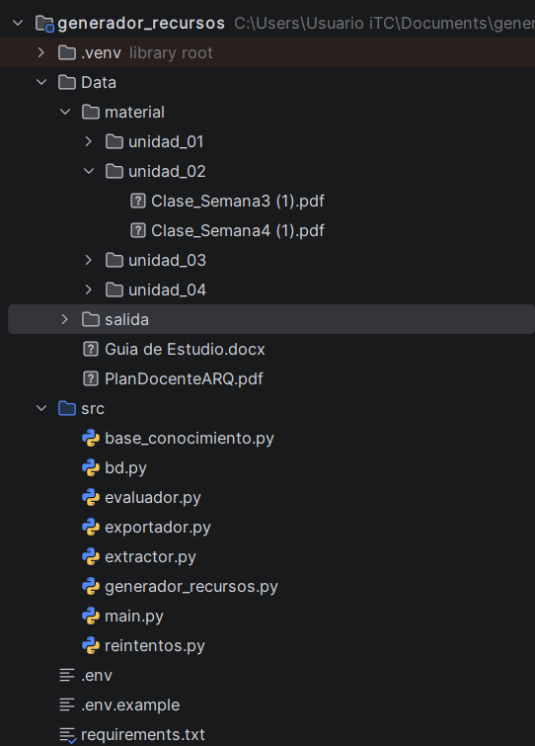
Estructura general del proyecto

Slide 3
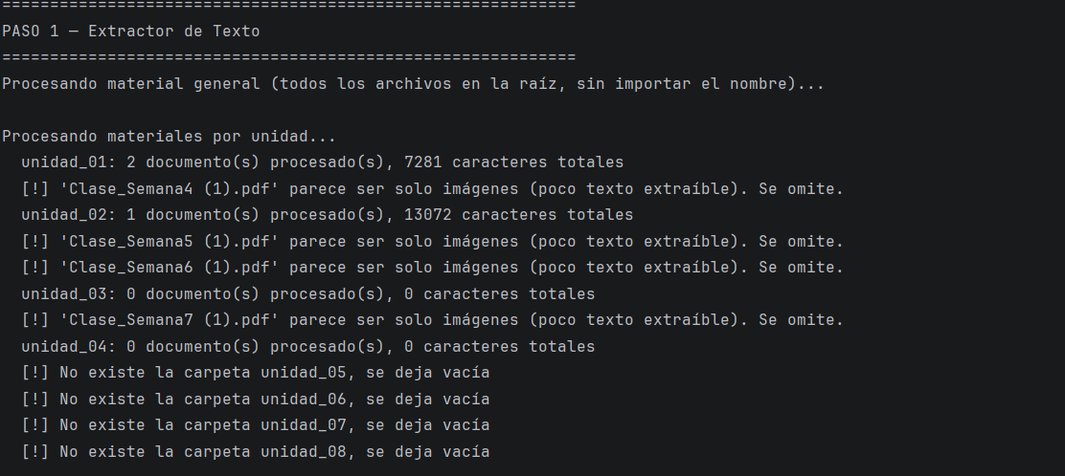
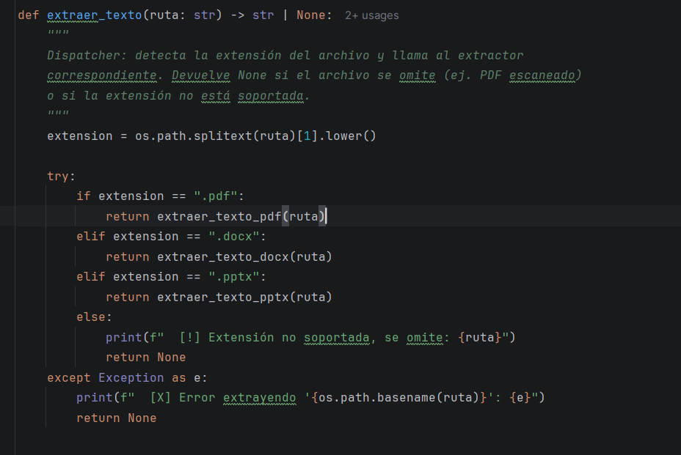
Extractor de texto: PDF, Word y PowerPoint
Soporta tres formatos: PDF (PyMuPDF), Word (python-docx, incluye tablas) y PowerPoint (python-pptx).
Detecta PDFs escaneados: si el promedio de caracteres por página es menor a 30, asume que no hay capa de texto y lo omite con una advertencia en vez de fallar.
Lee cualquier archivo en la raíz de data/material/ como “material general” sin depender de una convención de nombres, y procesa por separado las carpetas unidad_01 … unidad_08.
Generador de Recursos Didácticos · COMP_2010 · UTPL
Notes:
3

Slide 4
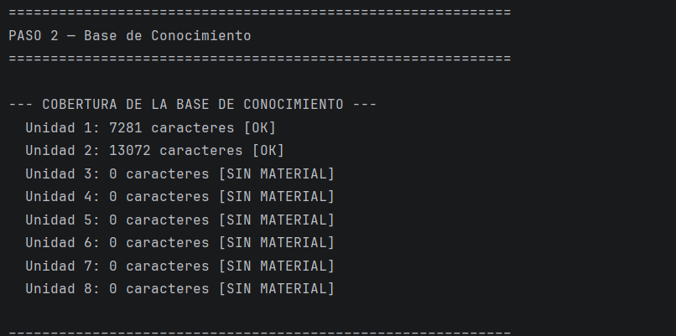
PASO 2 · BASE_CONOCIMIENTO.PY
Base de conocimiento: 8 unidades con cobertura real
Cada unidad combina su material propio (contenido) con el contexto_curso compartido (plan docente, guía, sílabo).
El flag tiene_material evita generar recursos para unidades vacías: el pipeline las salta automáticamente en vez de alucinar contenido.
En esta corrida real, 2 de 8 carpetas de unidad tenían material — algunos PDFs de clase resultaron ser escaneados y se omitieron (ver Extractor).
Generador de Recursos Didácticos · COMP_2010 · UTPL
4
Notes:
4

Slide 5
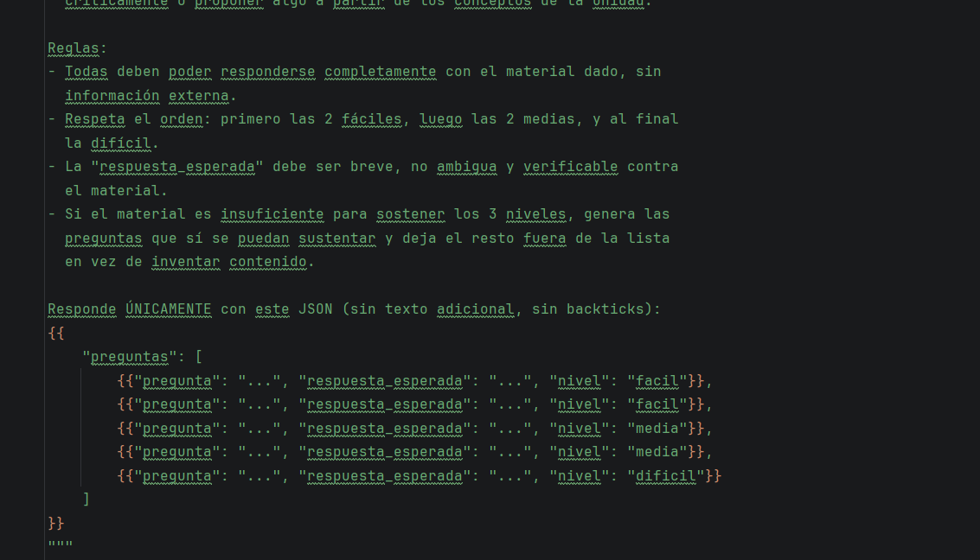
Ajustando los prompts contra la rúbrica de calidad
ANTES
DESPUÉS
# resumen: lista de viñetas
"puntos_clave": [
"Punto 1...",
"Punto 2..."
]
# preguntas: 4, sin nivel
"preguntas": [
{"pregunta": "...",
"respuesta_esperada": "..."}
]
Generador de Recursos Didácticos · COMP_2010 · UTPL
5
Notes:
5

Slide 6
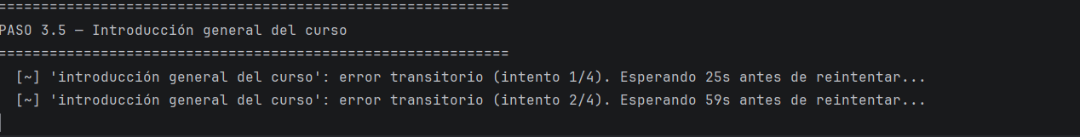
Errores Encontrados

Slide 7
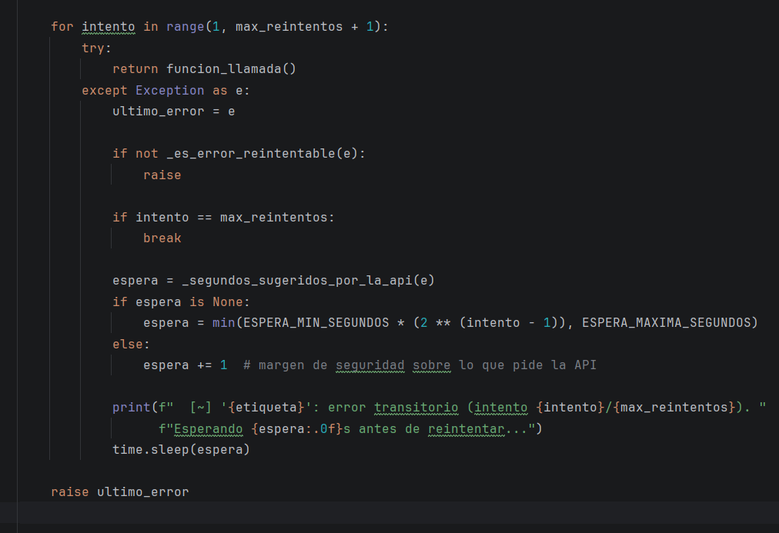
Soluciones Generadas
"En vez de reintentar a ciegas, el módulo lee cuánto tiempo pide esperar la propia API y solo entonces reintenta — así se evita la cascada de errores 429 que vimos en el log real."

Slide 8
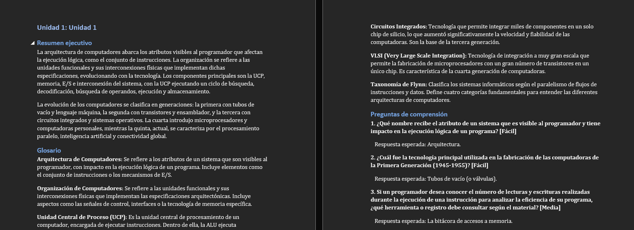
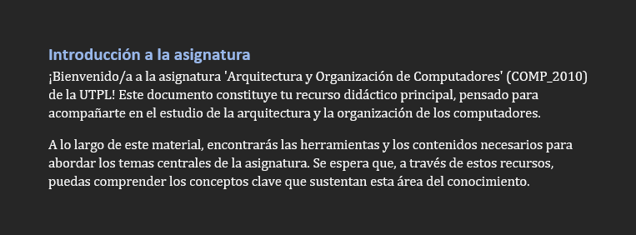
PASO 4 · EXPORTADOR.PY
Salida real: documento Word generado
Generador de Recursos Didácticos · COMP_2010 · UTPL
6
Notes:
6

Slide 9
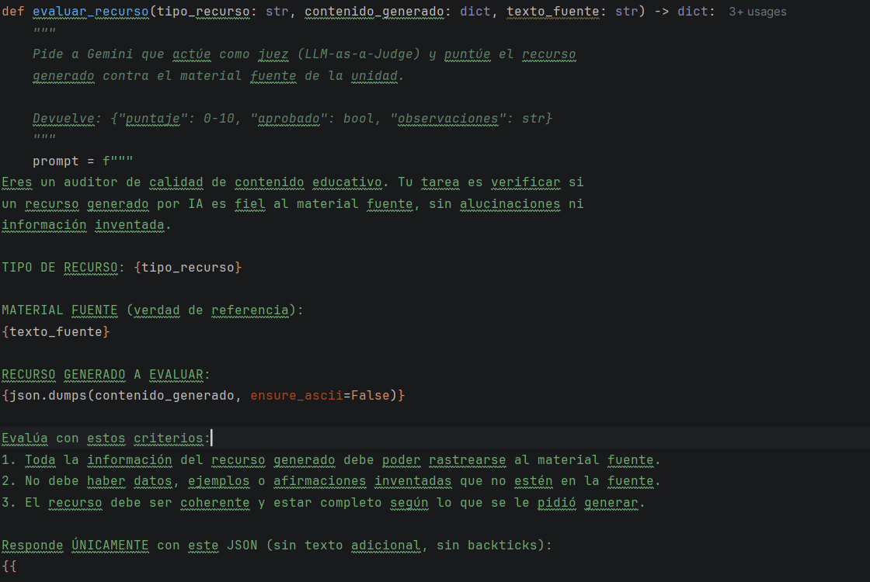
PASO 5 · EVALUADOR.PY
Evaluador automático (LLM-as-a-Judge)
Puntúa cada recurso de 0 a 10 comparándolo contra el material fuente: busca alucinaciones o datos inventados.
Umbral de aprobación: puntaje ≥ 7. Si un recurso no llega, main.py lo marca para reformular.
Reintenta la generación hasta 2 veces por recurso reprobado antes de dejarlo como “sin aprobar” en el reporte final.
Generador de Recursos Didácticos · COMP_2010 · UTPL
7
Notes:
7

Slide 10
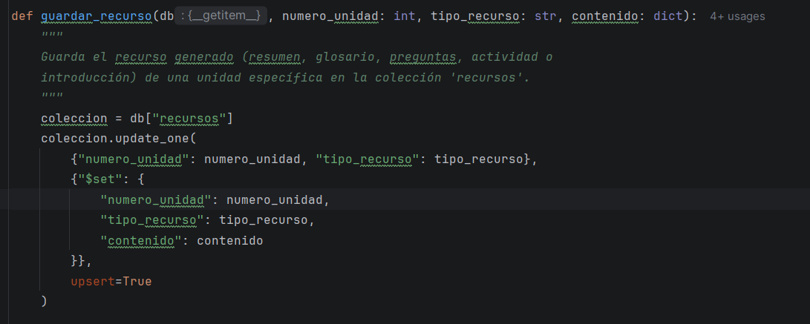
PASO 6 · BD.PY
Persistencia: MongoDB en vez de archivos planos
Colección “unidades”: la base de conocimiento estructurada (contenido, contexto del curso, si tiene material).
Colección “recursos”: cada resumen, glosario, preguntas y actividad, indexado por unidad y tipo — la introducción general se guarda como “unidad 0”.
El Exportador lee de Mongo (no vuelve a llamar a Gemini) para ensamblar el .docx final: separa generación de composición del documento.
Generador de Recursos Didácticos · COMP_2010 · UTPL
9
Notes:
9

Slide 11
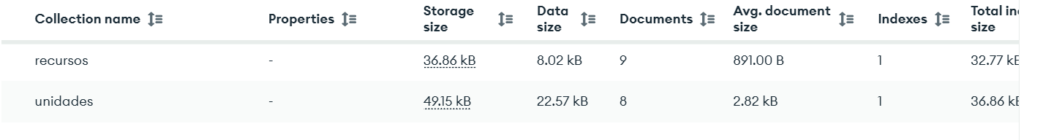
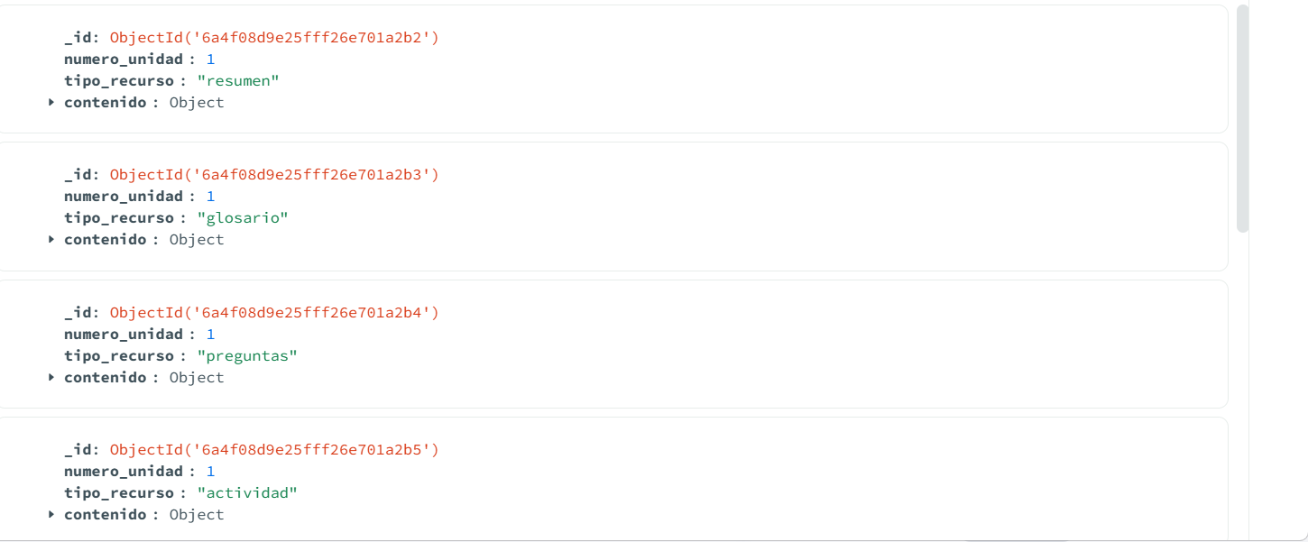
MongoDB

Slide 12
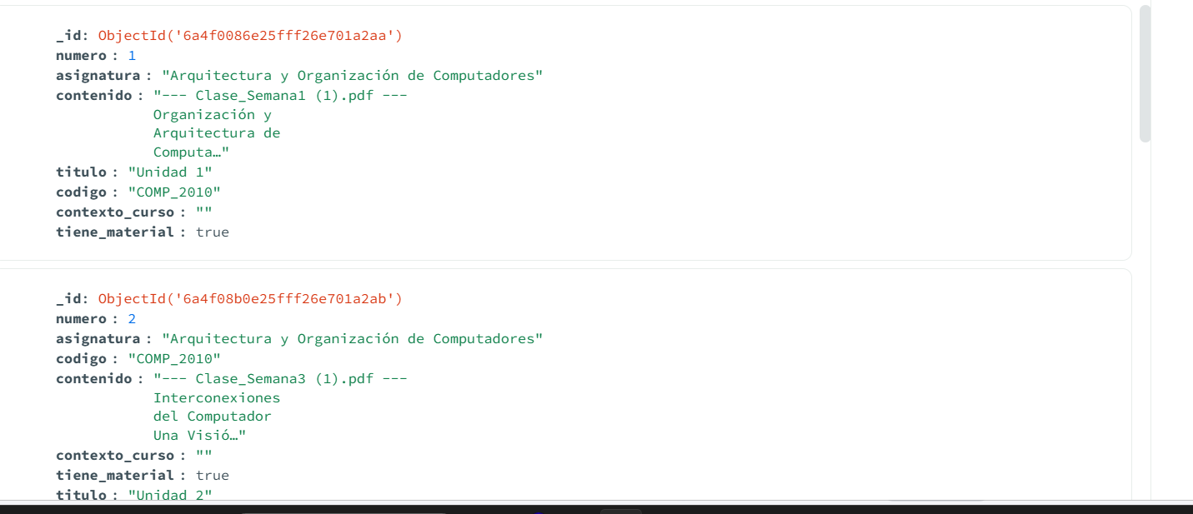
MongoDB

